Slide 1



PRUEBA TÉCNICA-CASO DE ESTUDIO-DATA SCIENCE COORDINATOR Sebastian Gaviria Jaramillo

Slide 2
CONTEXTO DEL PROBLEMA.
DESCRIPCIÓN DEL PROBLEMA: OBJETIVO ANALÍTICO.
INSIGHTS ENCONTRADOS.
MODELO DE CLASIFICACIÓN.
CONCLUSIONES.

Slide 3
CONTEXTO DEL PROBLEMA.
Este DATASET representa 10 años (1999-2008) de atención clínica en 130 hospitales y redes integradas de prestación de servicios de EE. UU. Incluye más de 50 funciones que representan los resultados del paciente y del hospital. Se extrajo información de la base de datos para los ingresos que cumplieron con los siguientes criterios.
(1) Es un ingreso hospitalario (una admisión hospitalaria).
(2) Es un ingreso diabético, es decir, durante el cual se ingresó al sistema cualquier tipo de diabetes como diagnóstico.
(3) La duración de la estancia fue de al menos 1 día y como máximo 14 días.
(4) Se realizaron pruebas de laboratorio durante la estancia.
(5) Se administraron medicamentos durante la estancia.

Slide 4
CONTEXTO DEL PROBLEMA.
ATRIBUTOS / CARACTERISTICAS:
Los datos contienen atributos tales como número de paciente, raza, sexo, edad, tipo de admisión, tiempo en el hospital, especialidad médica del médico que lo admite, número de pruebas de laboratorio realizadas, resultado de la prueba de HbA1c, diagnóstico, cantidad de medicación, medicamentos para diabéticos, cantidad de pacientes ambulatorios , visitas hospitalarias y urgentes en el año anterior a la hospitalización, etc. Para cada registro existe uno de los siguientes resultados:
--No readmisión;
--Readmisión en menos de 30 días (esta situación no es buena, porque existe la posibilidad de que el tratamiento aplicado no fue apropiado);
--Readmisión después de 30 días (esta situación tampoco es buena, sin embargo, la razón podría estar relacionada con el estado del paciente).

Slide 5

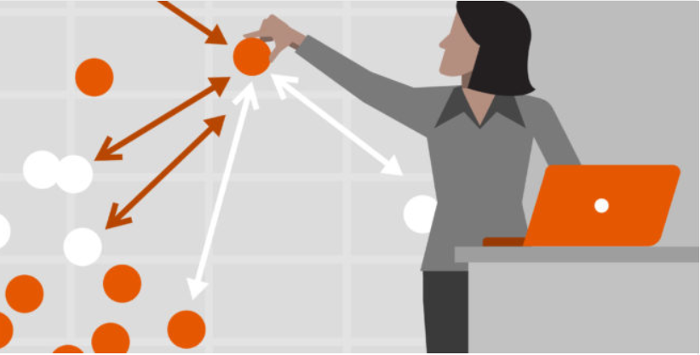
DESCRIPCIÓN DEL PROBLEMA: OBJETIVO ANALÍTICO.
Se puede escoger entre clasificar el resultado de un paciente o clusterizarlos para encontrar patrones que puedan darnos diferentes insights.
Para alcanzar nuestro objetivo analítico escogimos el modelo de clasificación de pacientes readmitidos.

Slide 6
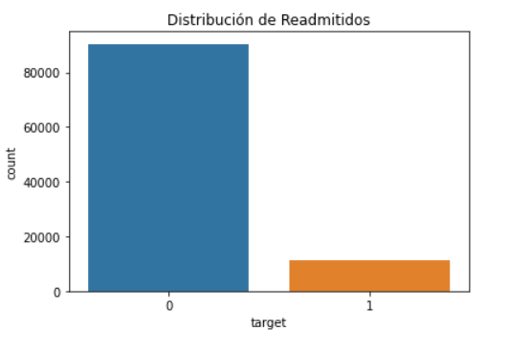
INSIGHTS ENCONTRADOS.
En la distribución de nuestra variable objetivo se ve un gran desbalanceo de las clases. El número de pacientes NO readmitidos (target=0) es mucho mayor que los pacientes readmitidos (target= 1).
Eso significa que solo el 11% de los pacientes son readmitidos o re-hospitalizados. Además vemos el gran desbalanceo de clases.

Slide 7
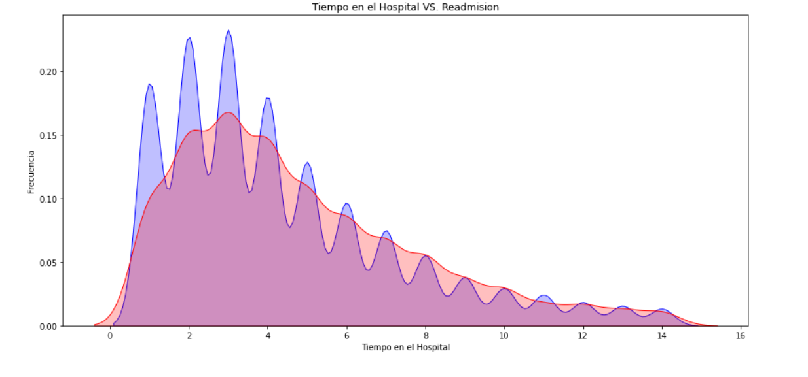
INSIGHTS ENCONTRADOS.
En la gráfica vemos el comportamiento de los pacientes readmitidos (línea ROJA) y aquellos que NO fueron Readmitidos (línea AZUL). Así mismo, nos damos cuenta que al estar más tiempo en el hospital la tasa de pacientes readmitidos disminuye. Por otro lado, Nos damos cuenta que la mayor frecuencia de los pacientes readmitidos se da cuando el tiempo de hospitalización de los pacientes esta entre 2 y 4 días.

Slide 8
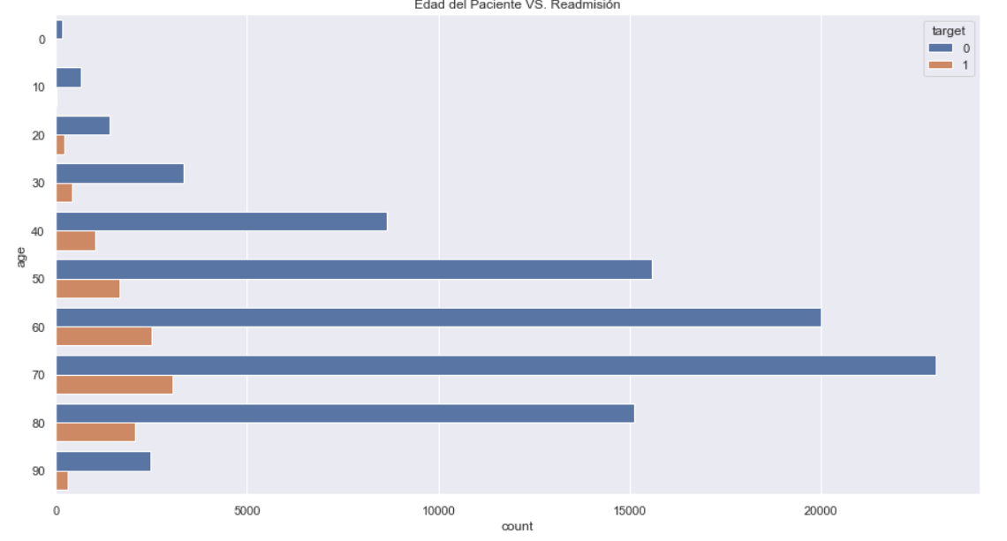
INSIGHTS ENCONTRADOS.
En la gráfica vemos que los pacientes entre los 60 y 70 años tienen mayor readmisión.

Slide 9
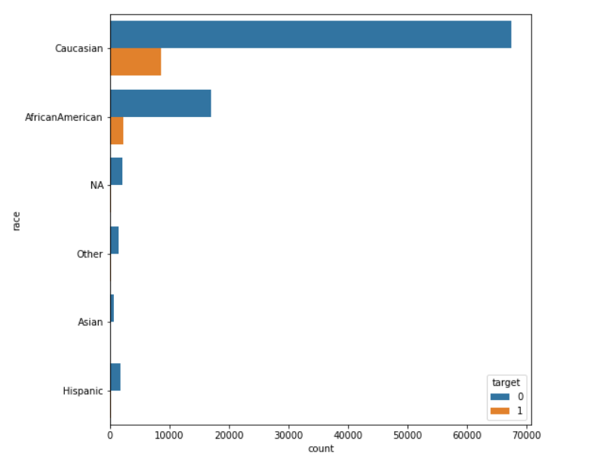
INSIGHTS ENCONTRADOS.
Aquí vemos que los pacientes de raza caucásica son los más readmitidos.

Slide 10
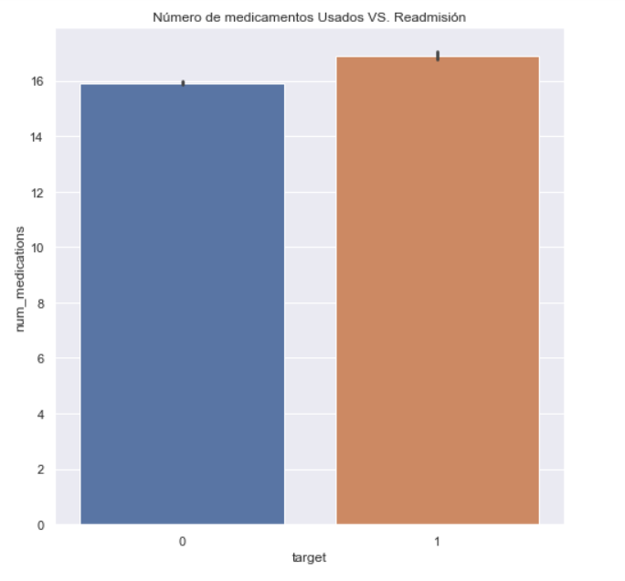
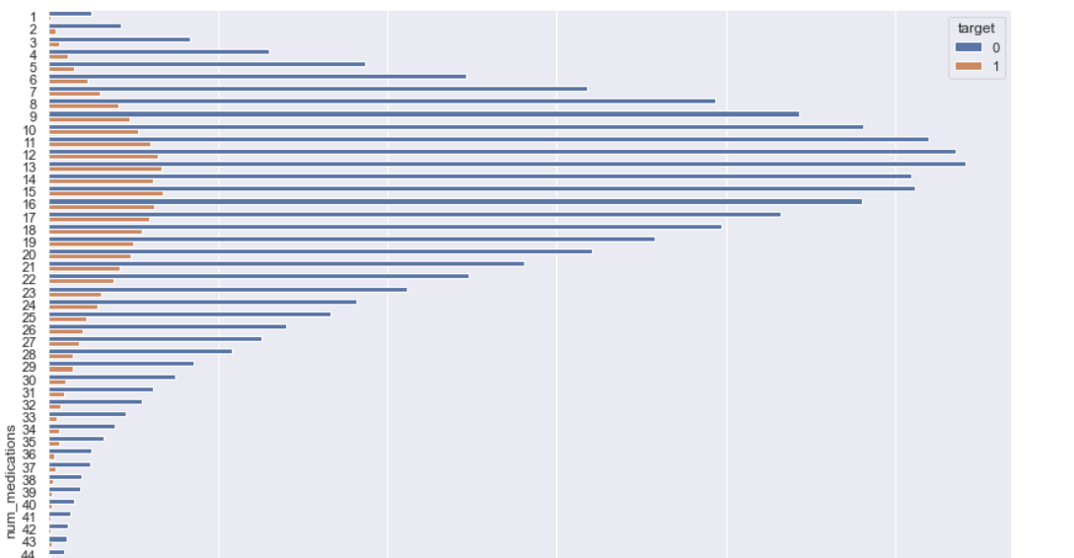
INSIGHTS ENCONTRADOS.
Si el número de medicamentos usados está entre 10 y 20 hay más probabilidad que los pacientes sean readmitidos.

Slide 11
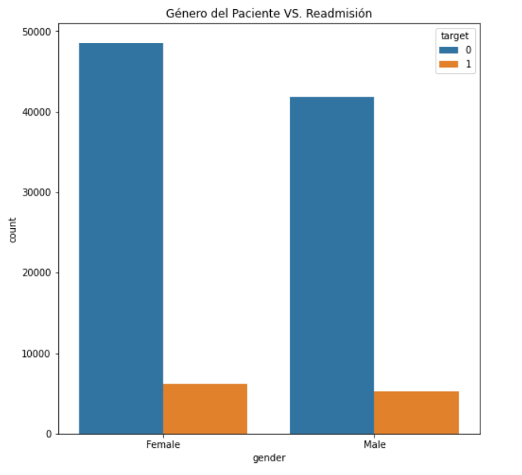
INSIGHTS ENCONTRADOS.
En la gráfica observamos que la tasa de readmitidos es muy similar entre hombres y mujeres.

Slide 12
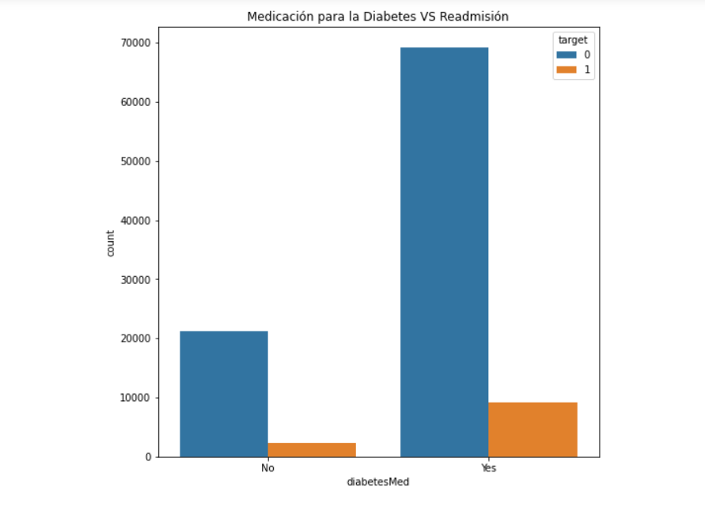
INSIGHTS ENCONTRADOS.
Los pacientes a los cuales se les suministran medicamentos para la diabetes son aquellos que son más readmitidos.

Slide 13
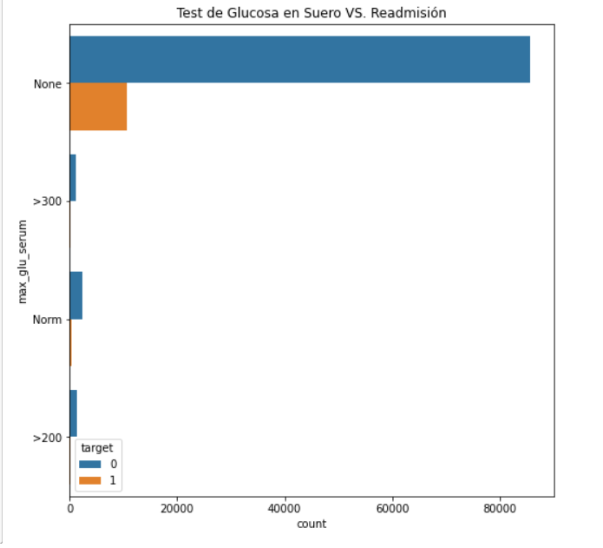
INSIGHTS ENCONTRADOS.
En la anterior gráfica observamos los resultados de los Test aplicados de glucosa en Suero. Este test se utiliza para determinar si los niveles de azúcar en sangre se encuentran en el rango saludable. A menudo se utiliza para ayudar a diagnosticar y controlar la diabetes.
La lectura que se da al test es la siguiente:
'> 200': = indica diabetes.
'> 300': = indica diabetes.
'Norm': = Normal.
'None': = no se realizó la prueba.
Por tanto, observamos que los pacientes que fueron
readmitidos son aquellos que NO se realizaron el test de Glucosa en Suero.

Slide 14
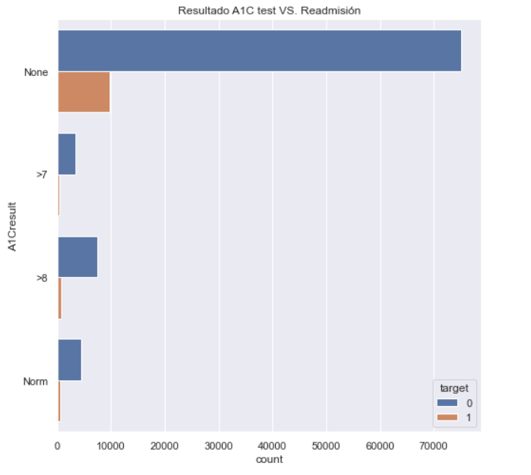
INSIGHTS ENCONTRADOS.
En la gráfica anterior vemos el Resultado de A1C test. Esta prueba de A1C es un análisis de sangre que proporciona información sobre los niveles promedio de glucosa en sangre, también llamada azúcar en sangre, durante los últimos 3 meses.
'> 7': 1.
'> 8': 1.
Norm: 0 = Normal.
None: -99 = No se tomó la prueba.
Luego de lo anterior, vemos que los pacientes que NO tomaron
el test A1C son aquellos que fueron readmitidos.

Slide 15
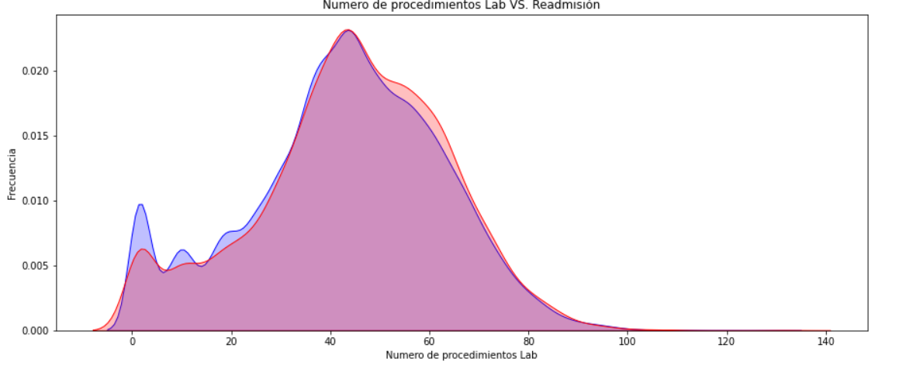
INSIGHTS ENCONTRADOS.
Vemos que el comportamiento de los procedimientos de laboratorio para ambos tipos de pacientes es muy similar.

Slide 16
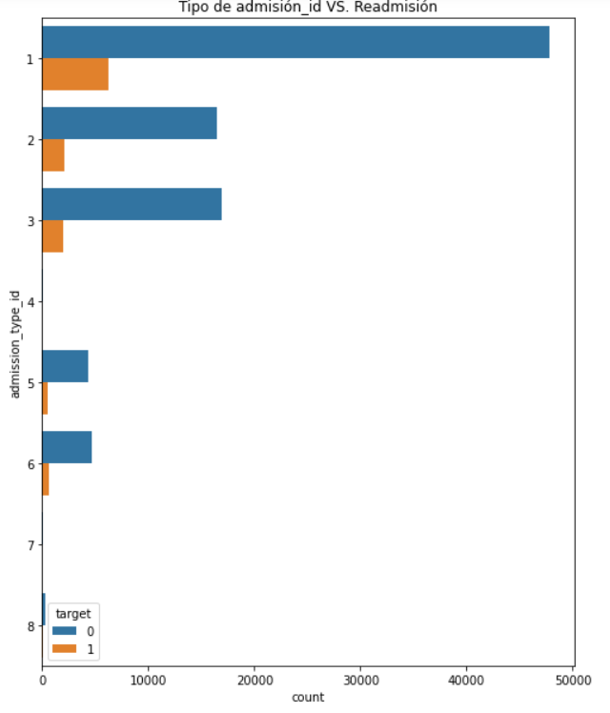
INSIGHTS ENCONTRADOS.
Aquí evidenciamos que los pacientes que fueron admitidos por emergencia (id=1) son los que mas se han readmitido.

Slide 17
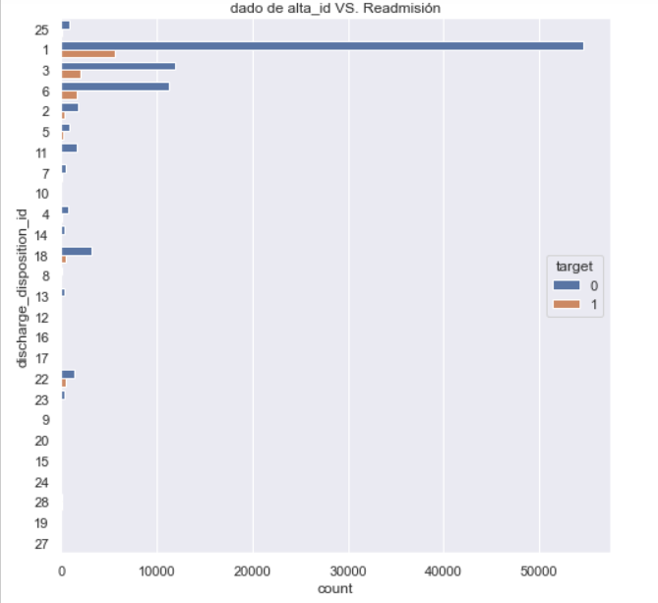
INSIGHTS ENCONTRADOS.
Observamos que los pacientes que fueron dados de alta a sus casas son los que tienen mayor tasa de readmisión.

Slide 18
MODELO DE CLASIFICACIÓN.
Para crear el modelo de clasificación deseado se realizaron varias etapas de preparación y limpieza de los datos. Dentro de la etapa de limpieza y preparación se crearon tres muestras para las etapas de validación, entrenamiento y testeo de los modelos.
Las proporciones para dichas muestras son:
Entrenamiento: 70%
Validación: 15%.
Test: 15%

Slide 19
MODELO DE CLASIFICACIÓN.
MUESTRAS DESBALANCEADAS:
Se puede decir, usemos los datos de entrenamiento en un modelo predictivo y veamos el resultado. Sin embargo, si hacemos esto, es posible que obtengamos un modelo con un 89% de precisión.
¿PORQUE OCURRE ESTO?
Lo que está sucediendo es que tenemos un conjunto de datos desequilibrado donde hay muchos más negativos que positivos, por lo que el modelo podría simplemente asignar todas las muestras como negativas.
¿CÓMO LO SOLUCIONAMOS?
Sobremuestrear la clase desequilibrada: use las mismas muestras positivas varias veces. Por tanto se crea un conjunto de datos de entrenamiento equilibrado que tiene un 50% positivos y un 50% negativos.

Slide 20
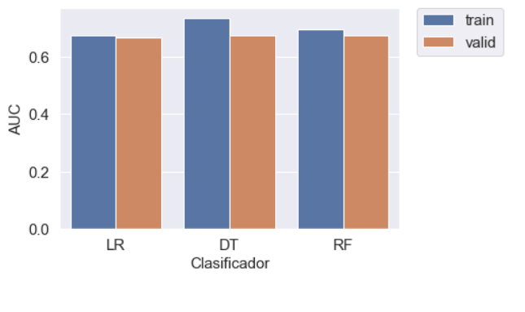
MODELO DE CLASIFICACIÓN.
SELECCIONANDO EL MODELO DE CLASIFICACIÓN:
Para identificar cual de los 3 modelos seleccionados es el mejor clasificador vamos a trazar el Área bajo la curva ROC (AUC) para evaluar el mejor modelo. Esta es una buena métrica de rendimiento para elegir el mejor modelo, ya que captura el equilibrio entre el verdadero positivo y el falso positivo y no requiere seleccionar un umbral.

Slide 21
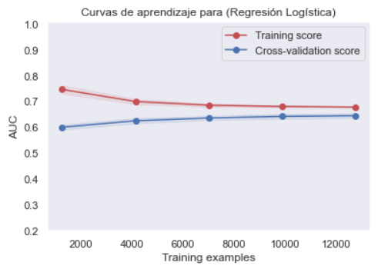
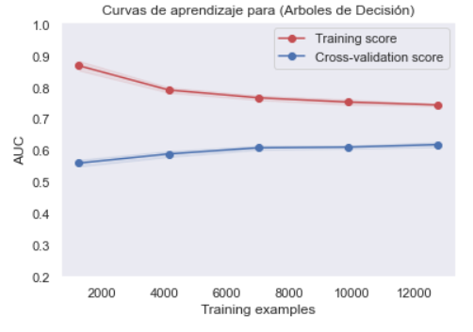
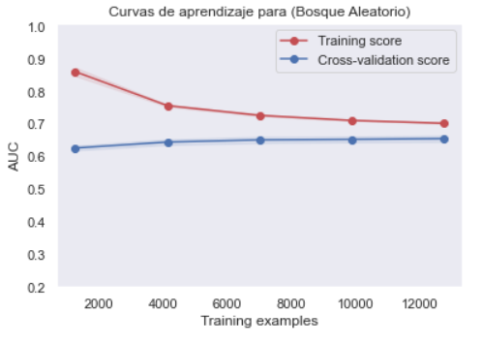
MODELO DE CLASIFICACIÓN.
Mejorando nuestros modelos:
Aunque nuestros modelos tienen una precisión de más del 50% vamos a utilizar la curva de aprendizaje (Learning Curve) para incrementar la capacidad de clasificación de nuestros modelos.
Learning Curve:
Esta metodología nos permitirá conocer como funcionan nuestros modelos:

Slide 22
MODELO DE CLASIFICACIÓN.
En el casos de los 3 modelos seleccionados, podemos ver que los puntajes de entrenamiento y validación son similares pero ambos tienen puntajes bajos. Esto se llama Sesgo alto y es un signo de falta de adaptación.
Dependiendo de su curva de aprendizaje, existen algunas estrategias que puede emplear para mejorar sus modelos.
Sesgo alto:
Agregar nuevas funciones Incrementar la complejidad del modelo Reducir la regularización Cambiar la arquitectura del modelo
Alta varianza:
Agregar más muestras Agregar regularización Reducir la cantidad de funciones Disminuir la complejidad del modelo Agrega mejores funciones Cambiar la arquitectura del modelo.

Slide 23
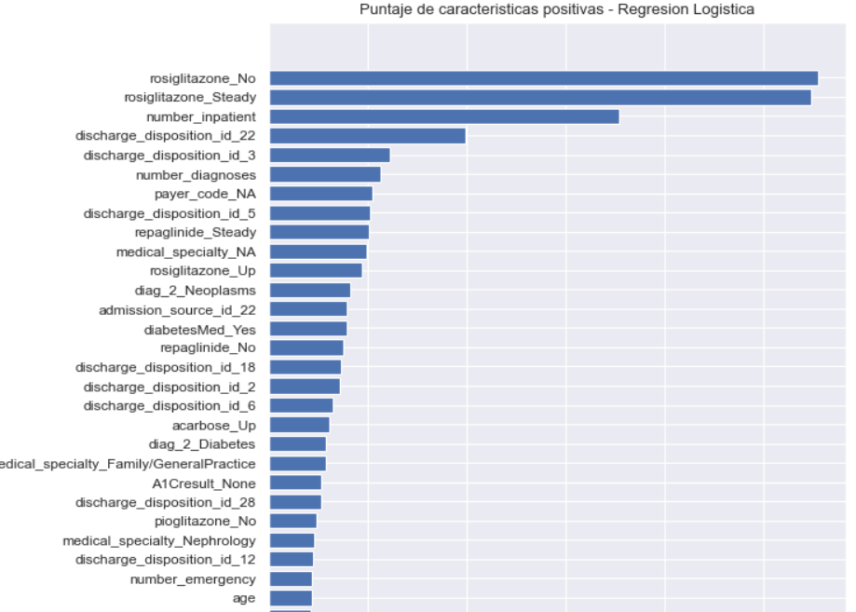
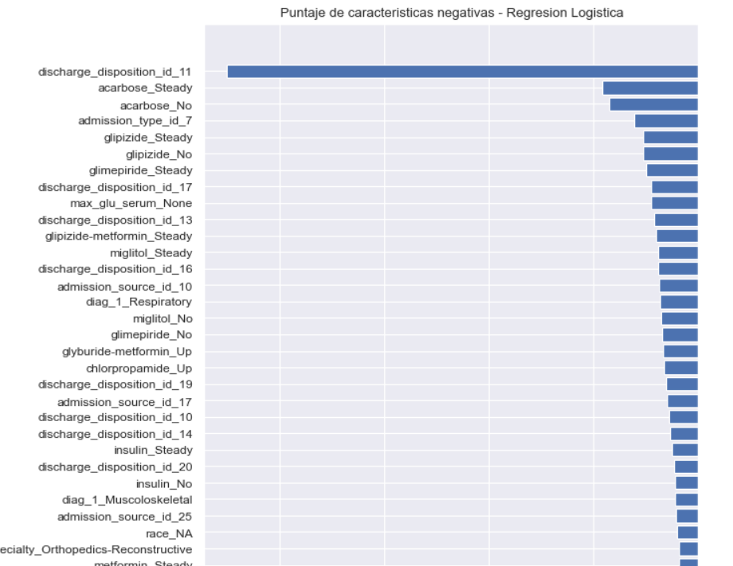
MODELO DE CLASIFICACIÓN.
Importancia de las características:
Un camino para mejorar sus modelos para comprender qué características son importantes para sus modelos. Por lo general, esto solo puede investigarse para modelos más simples como Regresión logística o Bosques aleatorios.
Importancia de las características: Regresión Logística

Slide 24
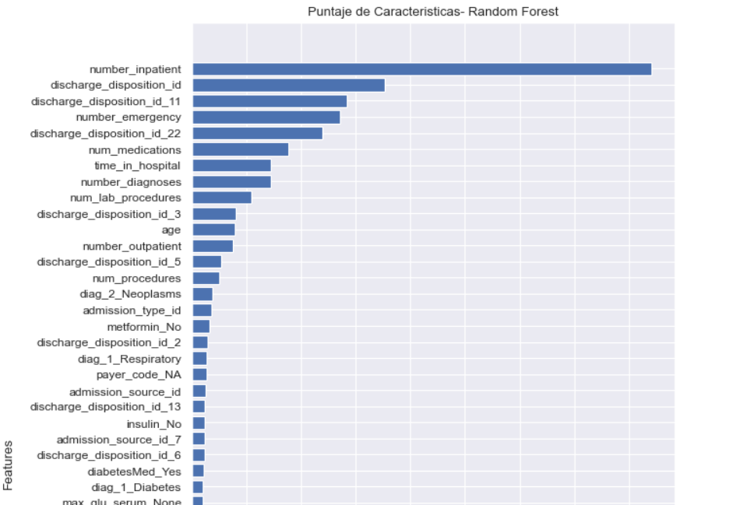
MODELO DE CLASIFICACIÓN.
Importancia de las características: Bosques Aleatorios
También podemos investigar la importancia de las características para modelos de Bosques Aleatorios.
En este caso, la importancia de la función muestra la frecuencia con la que se utilizó una función en particular para dividir los datos. Así mismo, no sabemos si una característica en particular se correlaciona con la clase positiva o la clase negativa, sino que solo es importante para tomar una decisión.

Slide 25
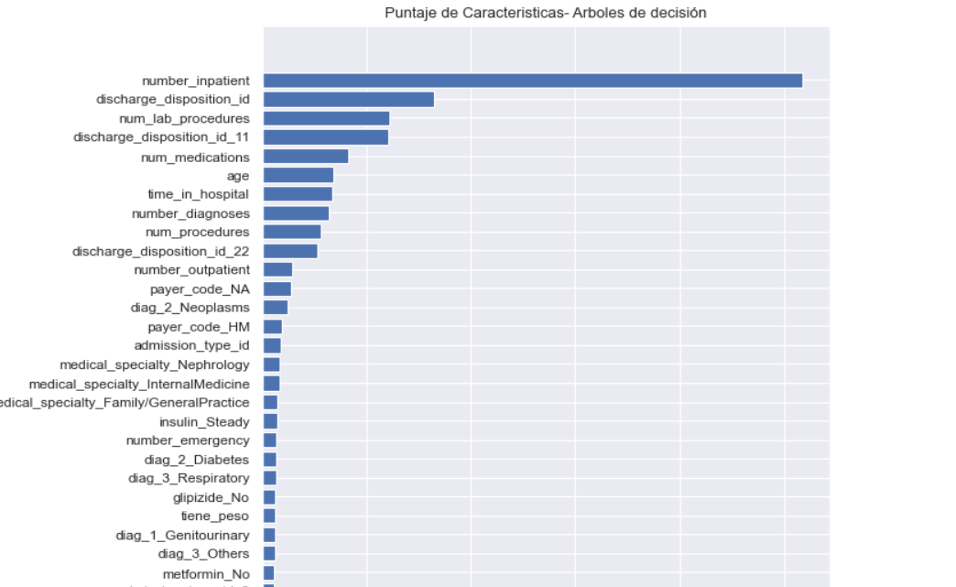
MODELO DE CLASIFICACIÓN.
Importancia de las características: Arboles de decisión
Aquí vemos cuales son las características más importantes y de mayor peso para el modelo con arboles de decisión.

Slide 26
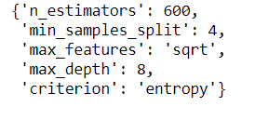
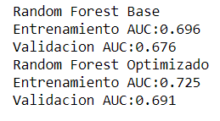
MODELO DE CLASIFICACIÓN.
Hyperparameter tuning para el modelo de Random Forest (rf)
Para este modelo pudimos realizar el tunning de hyperparametros y optimizar la capacidad de clasificación del modelo base.
Los mejores parámetros para el modelo son:
Y la comparación con el modelo optimizado fue:

Slide 27
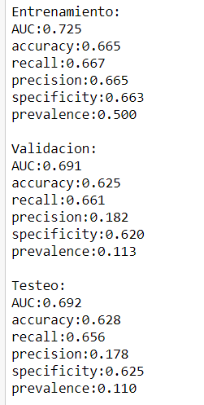
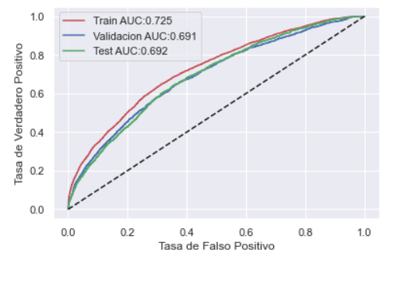
MODELO DE CLASIFICACIÓN.
Evaluación del modelo seleccionado:
Vamos a evaluar el modelo optimizado de random forest.
Además vamos se a conocer el rendimiento del modelo probándolo con el set de testeo (test).

Slide 28
CONCLUSIONES:
El análisis exploratorio (EDA) y las etapas de limpieza y preparación de datos, permitió crear un clasificador binario para predecir la probabilidad de que un paciente con diabetes sea readmitido en el hospital dentro de los 30 días.
Con los datos disponibles en nuestro dataset, nuestro mejor modelo tuvo un AUC de 0,725, lo cual indica que con este modelo podemos detectar el 73% de los pacientes readmitidos. Además, el modelo funciona aproximadamente 1,5 veces mejor que la seleccionar pacientes al azar.
Es decir, 0.725/0.5 = 1.45.

